Slide 1
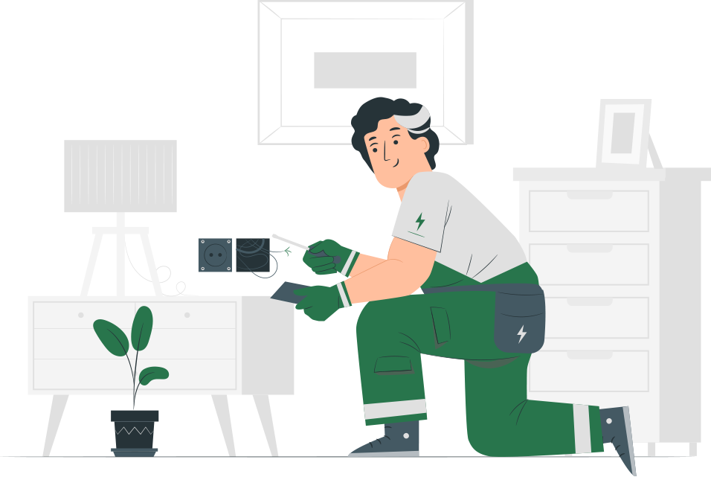
SECTOR ELECTRICIDAD | NIVEL 3° MEDIO
MÓDULO 2
INSTALACIONES ELÉCTRICAS DOMICILIARIAS
  En estos documentos se utilizarán de manera inclusiva términos como: el estudiante, el docente, el compañero u otras palabras equivalentes y sus respectivos plurales, es decir, con ellas, se hace referencia tanto a hombres como a mujeres.

Slide 2
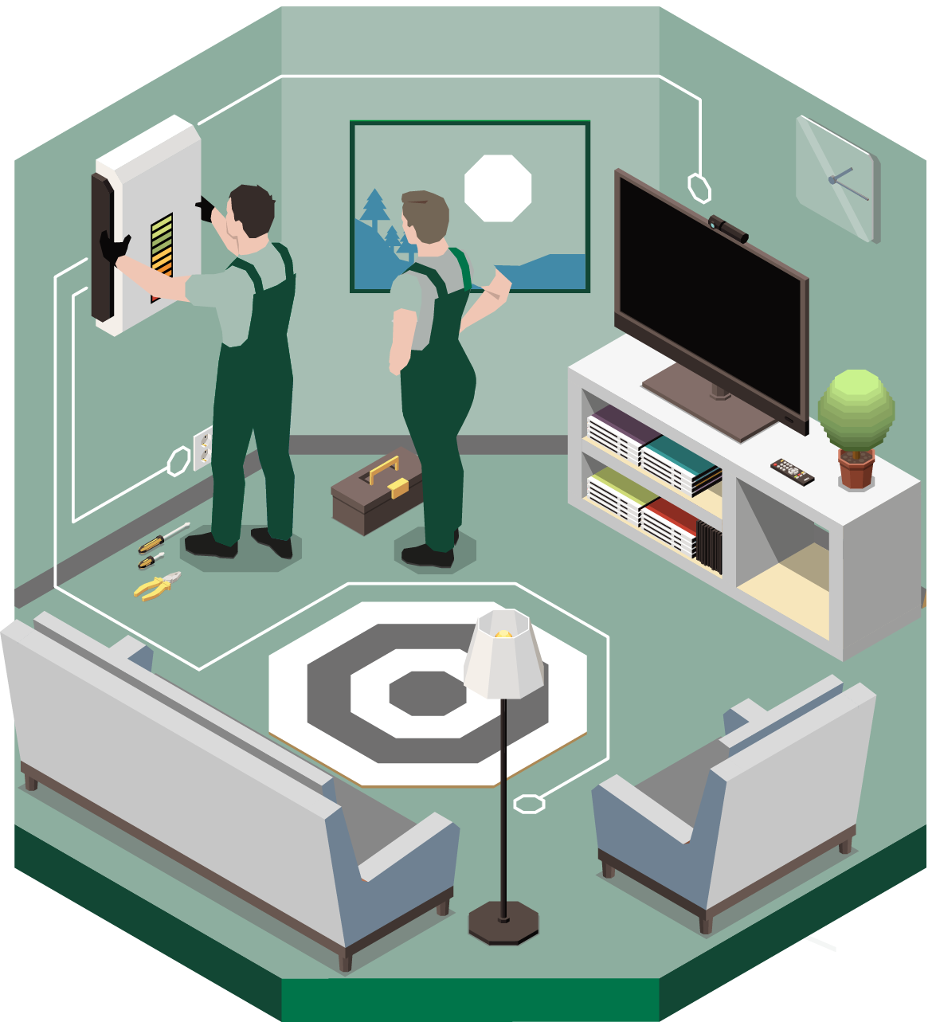
MÓDULO 2 | INSTALACIONES ELÉCTRICAS DOMICILIARIAS
ACTIVIDAD 2
CANALICEMOS LA ELECTRICIDAD

Slide 3

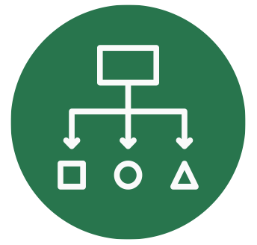

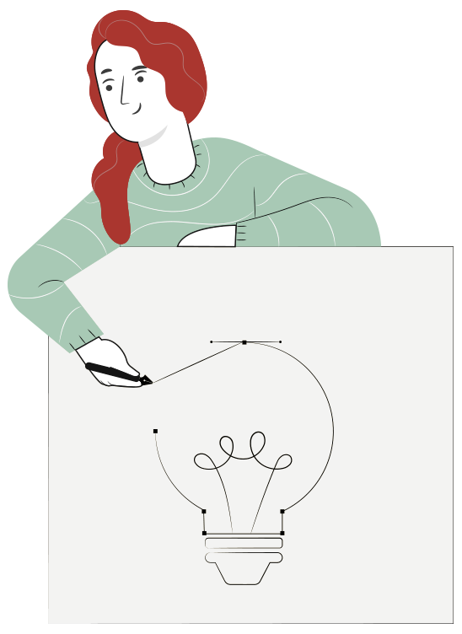
METODOLOGÍA SELECCIONADA
APRENDIZAJE ESPERADO
Demostración Guiada
(4 pasos)
Monta ductos y canalizaciones para instalación eléctrica domiciliaria, de acuerdo a los planos, al proyecto eléctrico y a la normativa vigente.

Slide 4
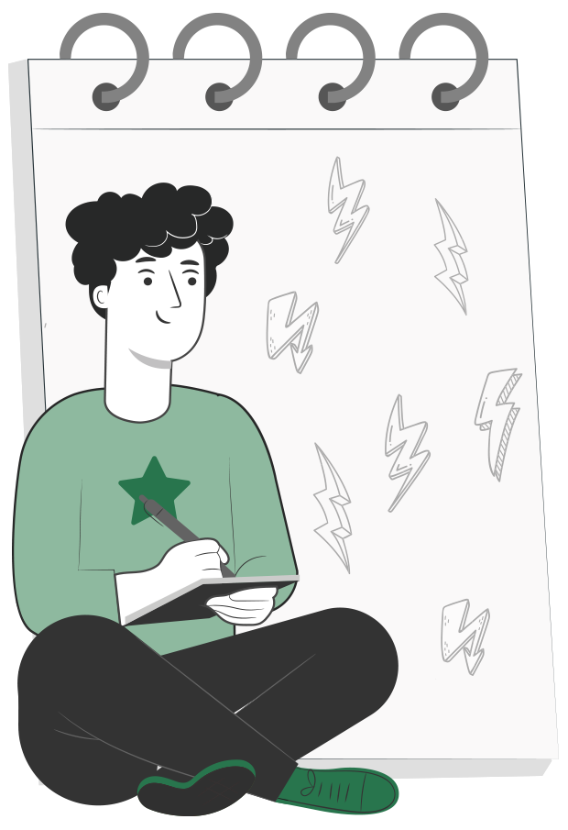
MENÚ DE LA ACTIVIDAD
CANALICEMOS LA ELECTRICIDAD
1
Actividad de conocimientos previos
Utilizar informe resumen creado en la actividad anterior, aplicando la normativa vigente.
Reconocer y aplicar símbolos y planimetría, así como también diferencias técnicas del material eléctrico
Utilizar herramientas y accesorios para el montaje de canalización
Actividad ¿Cuánto hemos aprendido?
Trabajar con los diferentes tipos de canalización utilizados en instalación eléctrica.
Completar bitácora.
2
3
4
5
6
7

Slide 5

2
ACTIVIDAD
CONOCIMIENTOS PREVIOS
CANALICEMOS LA ELECTRICIDAD
¡Ahora veamos cómo lo que ya has aprendido refuerza y mejora lo que estás a punto de aprender!

Slide 6
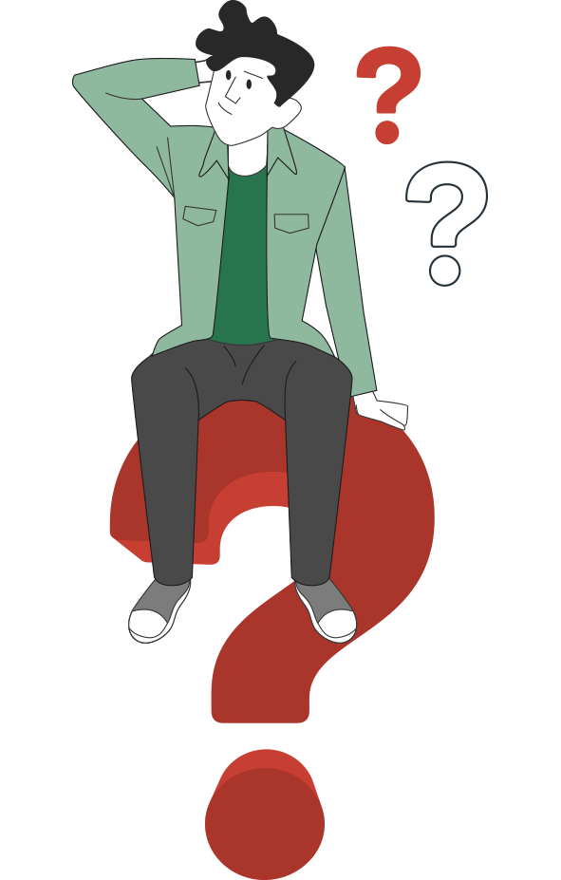

EN ESTA ACTIVIDAD:
¿Qué se realizará?
Montaje de canalización eléctrica de diferentes tipos, utilizada en instalaciones domiciliarias
¿Cómo se realizará?
• Aplicar la teoría revisada y aprendida con anterioridad.
• Utilizando herramientas y materiales eléctricos
• Empleando las técnicas de montaje indicadas en la demostración.
¿Para qué se realizará?
Adquirir experimentalmente las habilidades para realizar un montaje de canalización.

Slide 7

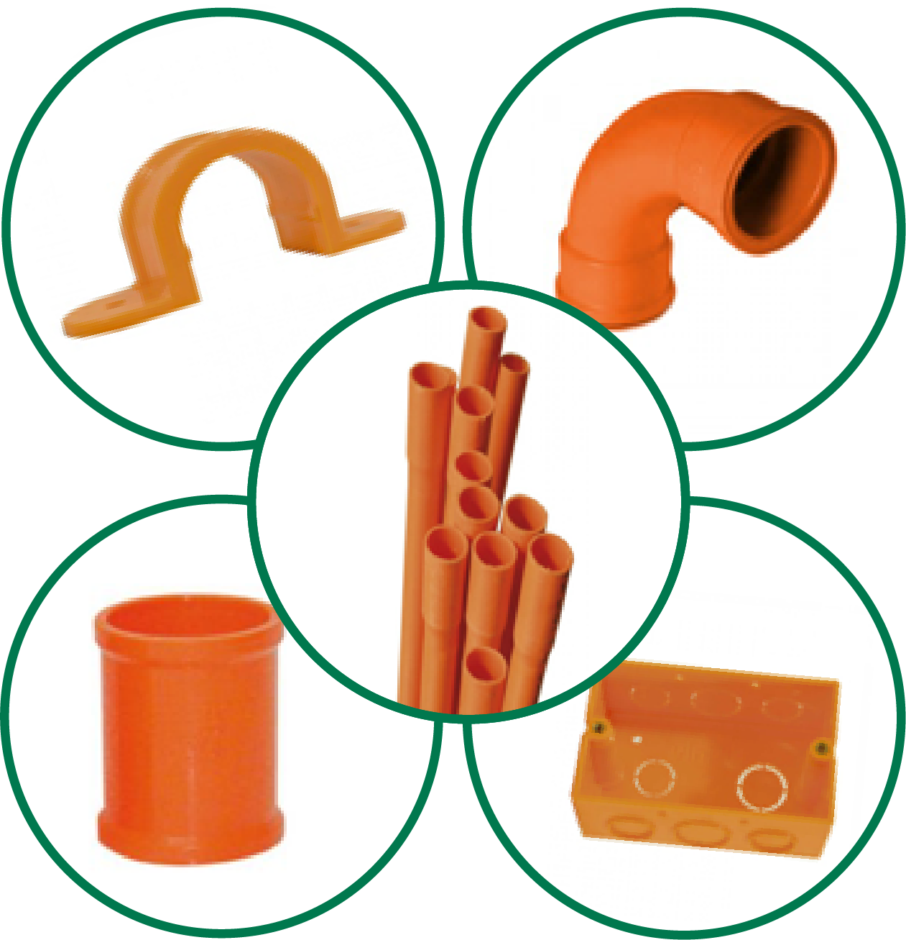
MONTAJE 1
CANALIZACIÓN EN PVC CONDUIT

Slide 8
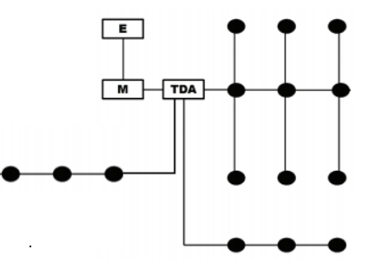
MONTAJE 1
CANALIZACIÓN EN PVC CONDUIT
Realizar el montaje del siguiente esquema, utilizando tubería de plástico rígida.
Cuadro preguntas

Slide 9

MONTAJE 1
CANALIZACIÓN EN PVC CONDUIT
Pasos a seguir en la realización de la actividad
Observar el diagrama entregado y entender lo que se debe hacer para efectuar el montaje.
Planificar cómo se realizará la ejecución e identificar qué materiales y herramientas son necesarios.
Observar la demostración guiada por el docente basado en técnicas de montaje; medición, corte, curvatura, adosado y otros.
Realizar el montaje, ejecutando lo entendido.
Primero se realiza un intento poniendo en práctica lo observado e instruido.
Segundo explica lo realizado .
Tercero finalmente se determinan los pasos a seguir más relevante para cada montaje (resumen y bitácora).
Cuadro preguntas

Slide 10

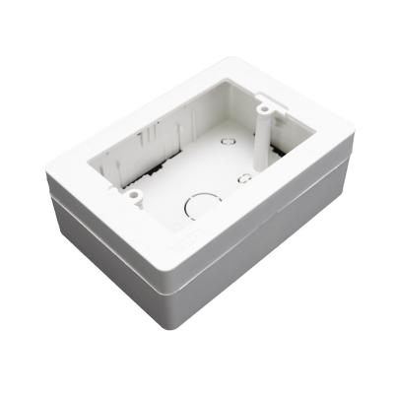

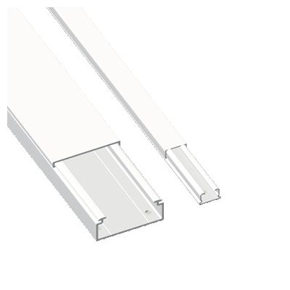
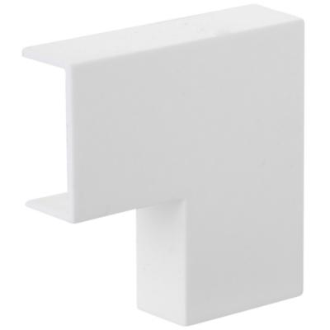
MONTAJE 2
CANALIZACIÓN EN DLP
Cuadro preguntas

Slide 11
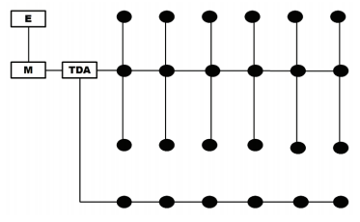
MONTAJE 2
CANALIZACIÓN EN DLP
Realizar el montaje del siguiente esquema, utilizando moldura plástica tipo DLP.
Cuadro preguntas

Slide 12
MONTAJE 2
CANALIZACIÓN EN DLP
Pasos a seguir en la realización de la actividad
Observar el diagrama entregado y entender lo que se debe hacer para efectuar el montaje.
Planificar cómo se realizará la ejecución e identificar qué materiales y herramientas son necesarios.
Observar la demostración guiada por el docente basado en técnicas de montaje; medición, corte, curvatura, adosado y otros;
Realizar el montaje, ejecutando lo entendido.
Primero se realiza un intento poniendo en práctica lo observado e instruido.
Segundo explica lo realizado .
Tercero Y finalmente se determinan los pasos a seguir más relevante para cada montaje (resumen y bitácora).
Cuadro preguntas

Slide 13

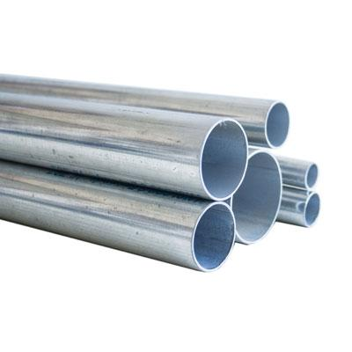
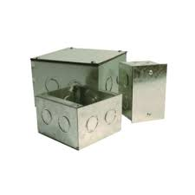
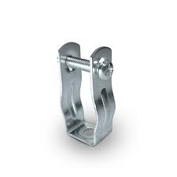
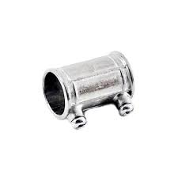
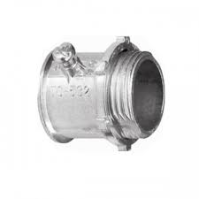
MONTAJE 3
CANALIZACIÓN EN EMT
Cuadro preguntas

Slide 14
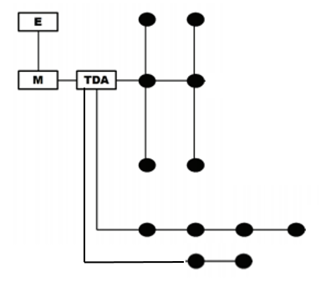
MONTAJE 3
CANALIZACIÓN EN EMT
Realizar el montaje del siguiente esquema, utilizando tubería EMT.
Cuadro preguntas

Slide 15
MONTAJE 3
CANALIZACIÓN EN EMT
Pasos a seguir en la realización de la actividad
Observar el diagrama entregado y entender lo que se debe hacer para efectuar el montaje.
Planificar cómo se realizará la ejecución e identificar qué materiales y herramientas son necesarios.
Observar la demostración guiada por el docente basado en técnicas de montaje; medición, corte, curvatura, adosado y otros;
Realizar el montaje, ejecutando lo entendido.
Primero se realiza un intento poniendo en práctica lo observado e instruido.
Segundo explica lo realizado .
Tercero Y finalmente se determinan los pasos a seguir más relevante para cada montaje (resumen y bitácora).
Cuadro preguntas

Slide 16
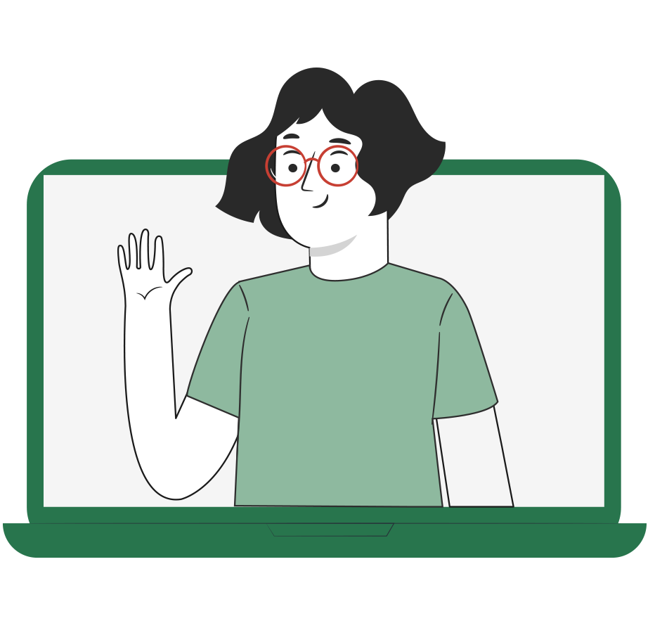
MATERIAL
COMPLEMENTARIO
Antes de realizar la actividad práctica te invitamos a que revises la cápsula animada:
“Seguridad y uso de elementos de protección personal”

Slide 17


MATERIAL
COMPLEMENTARIO
Si quieres profundizar, te invitamos a visitar el sitio de TP DIGITAL
Para esta actividad te sugerimos:
  Simulador de ley de ohm
  Simulador de funcionamiento condensador

Slide 18

TP Digital es un proyecto desarrollado en conjunto por Fundación Chile y Microsoft, con el patrocinio de MINEDUC y la colaboración de INACAP e Intelitek.
Está dirigido a apoyar a los centros educativos y docentes de formación técnico profesional a nivel nacional, incorporando recursos virtuales en los procesos de enseñanza aprendizaje.
Para registrarte ingresa a https://fch.cl/iniciativa/tp-digital/
e inscríbete aquí: https://tinyurl.com/ya6zkhju
Una vez que recibas tu nombre de usuario y contraseña, podrás acceder a los recursos siguiendo este enlace: https://tp-digital.territorio.la/

Slide 19

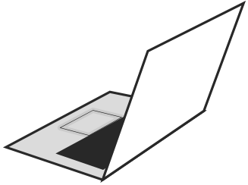

2
REVISEMOS
¿CUÁNTO APRENDIMOS?
CANALICEMOS LA ELECTRICIDAD
¡Ahora realizaremos una actividad que resume todo lo que hemos visto! ¡Atentos!

Slide 20

ACTUALIZACIÓN DE BITÁCORA
Y EVALUACIÓN
¿Qué?
¿Cómo?
¿Por qué?

Slide 21

ACTUALIZACIÓN DE BITÁCORA
Y EVALUACIÓN
Identifica los materiales y herramientas a utilizar, no existe equipamiento innecesario en el lugar de trabajo.
Aplica los conceptos entregados en la teoría según la normativa citada, interpretando el esquema a realizar.
Utiliza herramientas adecuadamente, evitando el daño de las herramientas.
Utiliza accesorios correctamente, empleando los para lo que fueron diseñados.
Cumple con lo solicitado, siendo la instalación funcional.
Es organizado en el área de trabajo, manteniendo el orden
durante todo el proceso.
Es cuidadoso de su integridad física y la del equipo de trabajo,
empleando EPPs y no mal empleando herramientas.
Gestiona correctamente materiales, minimiza la pérdida de estos.

Slide 22





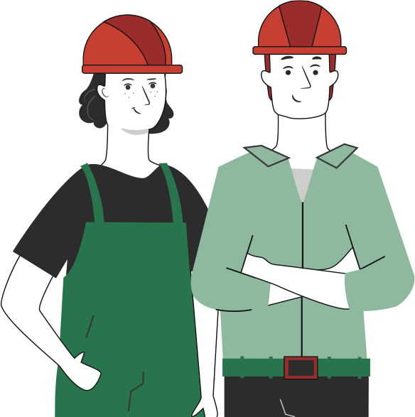



ANTES DE COMENZAR LA ACTIVIDAD:
¡ATENCIÓN!
Utilizar EPPs para el autocuidado.
Manipular cuidadosamente herramientas.
Ser cuidadoso y respetuoso con los integrantes del equipo de trabajo, asegurando la integridad física de todos.
Ser ordenado con el área de trabajo.
Toda actividad debe desarrollarse bajo supervisión de la persona a cargo del taller o laboratorio.

Slide 23


ANTES DE TERMINAR:
TICKET DE SALIDA
CANALICEMOS LA ELECTRICIDAD
¡No olvides contestar y entregar el Ticket de Salida!
¡Hasta la próxima!

